Slide 1
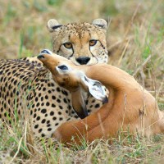
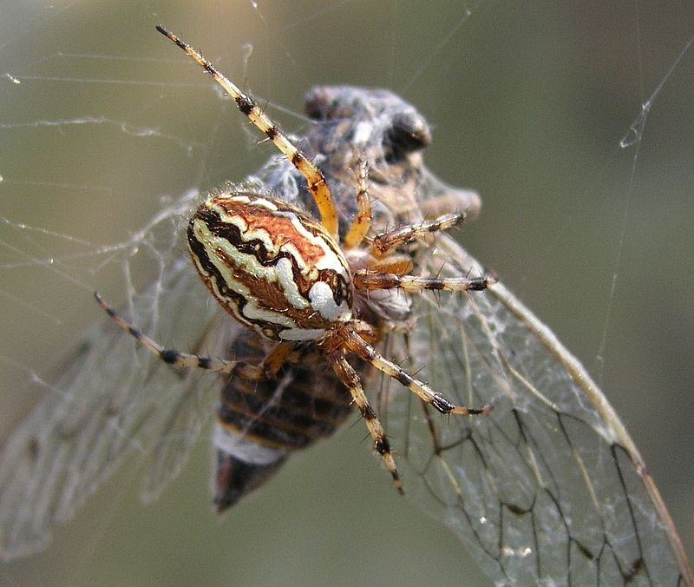
Výživa živočíchov

Slide 2
Výživa
výživa= prijímanie a spracovanie potravy
Potrava obsahuje:
živiny = látky potrebné pre rast a iné životné procesy
energiu

Slide 3
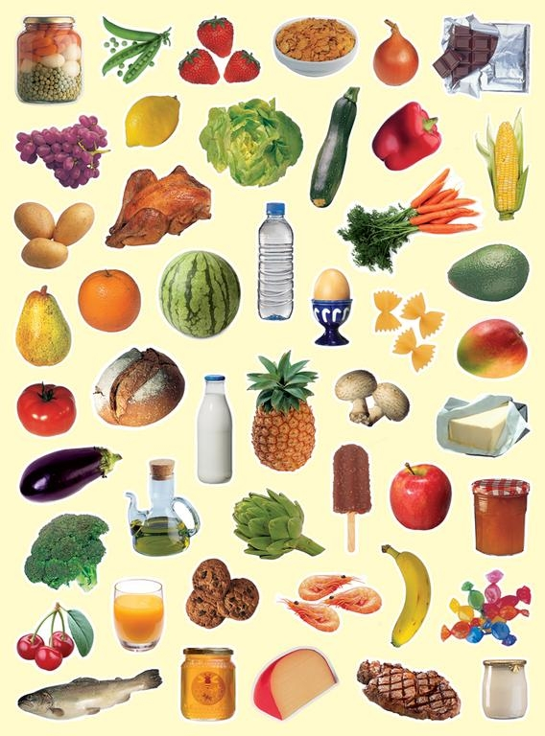
Základné živiny v potrave?
organické látky anorganické látky
TUKY VODA
CUKRY MINERÁLNE LÁTKY
BIELKOVINY
VITAMÍNY

Slide 4
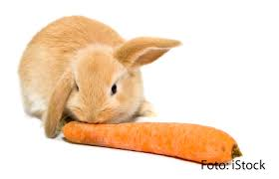
Živočíchy-heterotrofné organizmy
Čo to znamená?
Heterotrofné organizmy -získavajú živiny a energiu z iných organizmov.
Sú to konzumenty – prijímajú hotové organické látky.

Slide 5
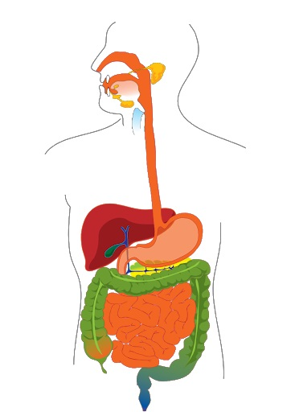
Ako sa nazýva sústava, ktorá zabezpečuje príjem a spracovanie potravy?
TRÁVIACA SÚSTAVA
Úloha TS-príjem a
spracovanie potravy
TS je prispôsobená rôznemu druhu potravy
Podľa druhu potravy delíme živočáchy na : bylinožravcov, mäsožravcov a všežravcov.

Slide 6
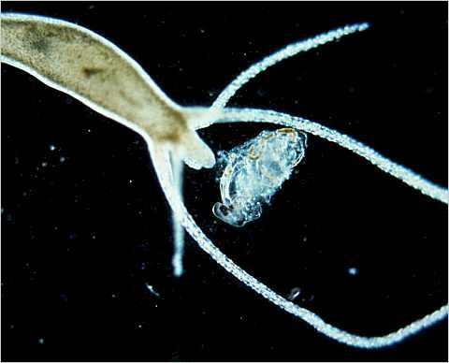
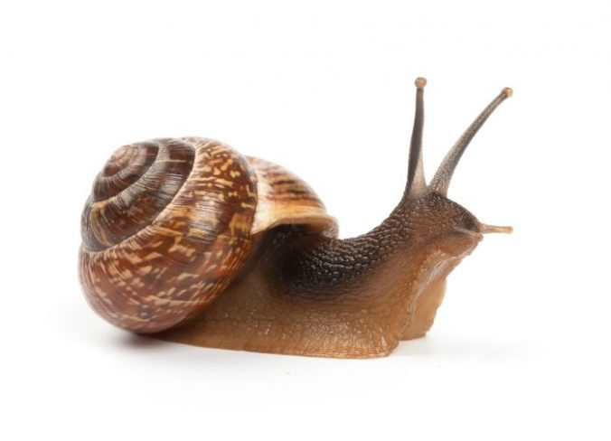
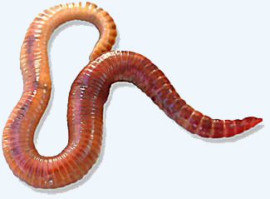
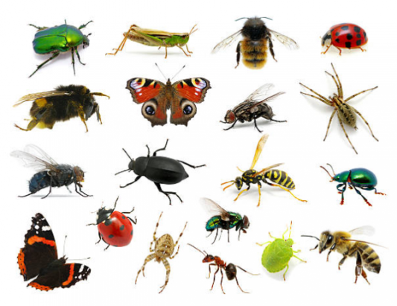
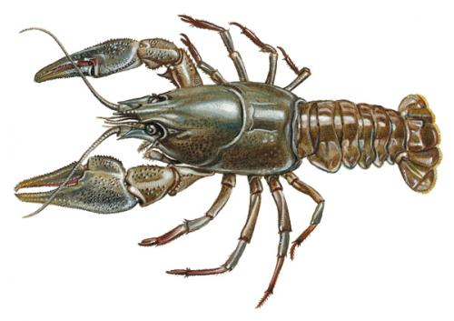
BEZSTAVOVCE
Skupiny bezstavovcov:
PŔHLIVCE
MÄKKÝŠE
OBRÚČKAVCE
ČLÁNKONOŽCE

Slide 7
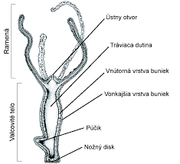
PŔHLIVCE
vodné živočíchy, ktorých telo má tvar mechúrika
majú jednoduchú tráviacu dutinu s 1 otvorom, ktorým prijímajú potravu, ale aj vyvrhujú nestrávené zvyšky
patrí tu NEZMAR – korisť znehybňuje pomocou pŕhlivých buniek, ktoré má na ramenách a do tráviacej dutiny si ju posunie pomocou ramena

Slide 8
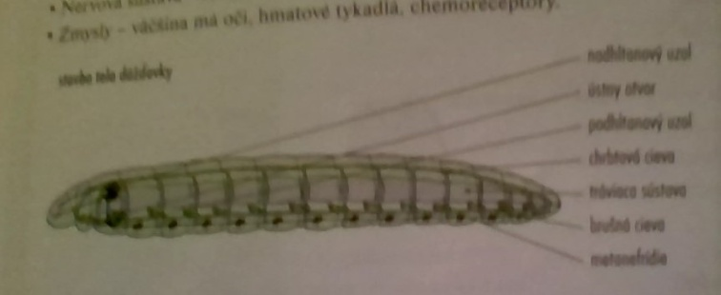
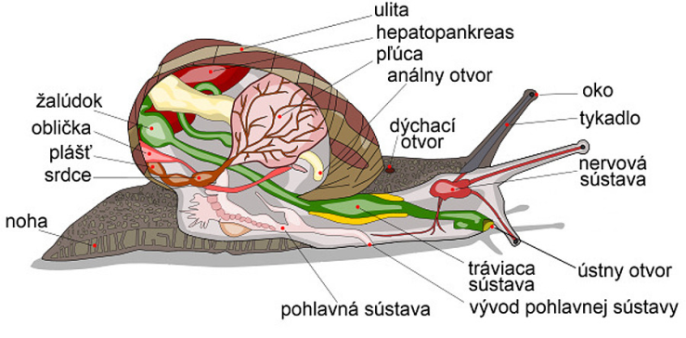
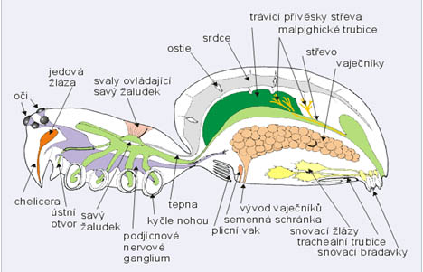
MÄKKÝŠE
OBRÚČKAVCE
ČLÁNONOŽCE
Tieto 3 skupiny majú tráviacu rúru s 2 otvormi.
1.-na prijímanie,2. na vylučovanie

Slide 9
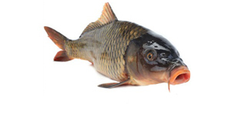
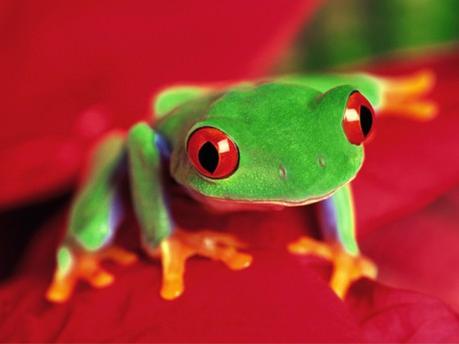
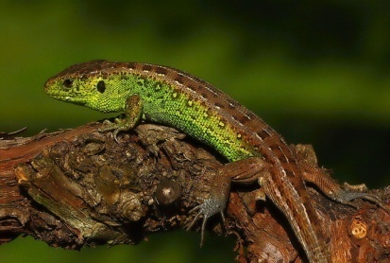
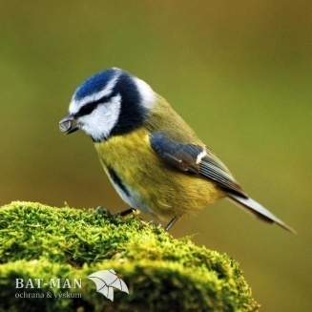
STAVOVCE
Skupiny stavovcov:
RYBY
OBOJŽIVELNÍKY
PLAZY
VTÁKY
CICAVCE

Slide 10
Tráviaca sústava stavovcov
tvorí ju:
ústna dutina
hltan
pažerák
žalúdok
črevo (tenké
hrubé)
análny otvor

Slide 11
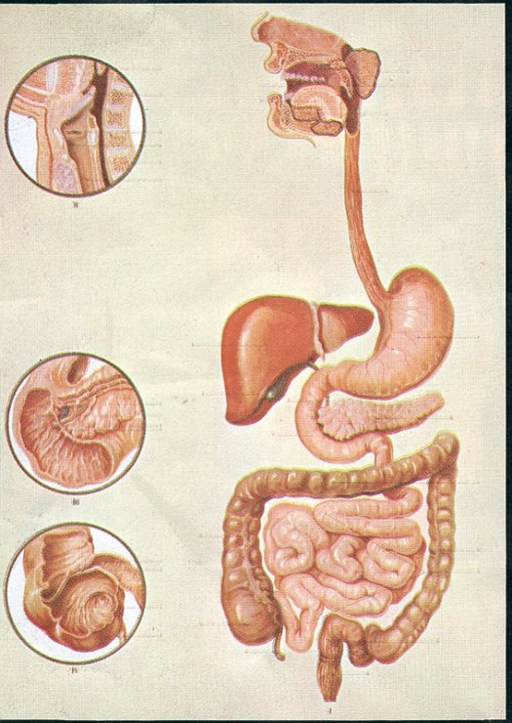
V tráviacej sústave prebieha:
TRÁVENIE mechanické
chemické
VSTREBÁVANIE

Slide 12
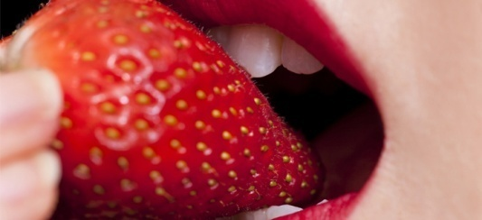
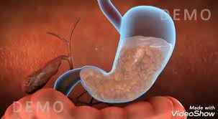
Trávenie
= proces postupného rozkladu látok v potrave
MECHANICKÉ
= prebieha v ústnej dutine
= ide o rozdrobovanie potravy
CHEMICKÉ
= biochemický proces, pri ktorom sú organické látky rozkladané enzýmami na jednoduchšie látky
Pri trávení vzniká trávenina.

Slide 13
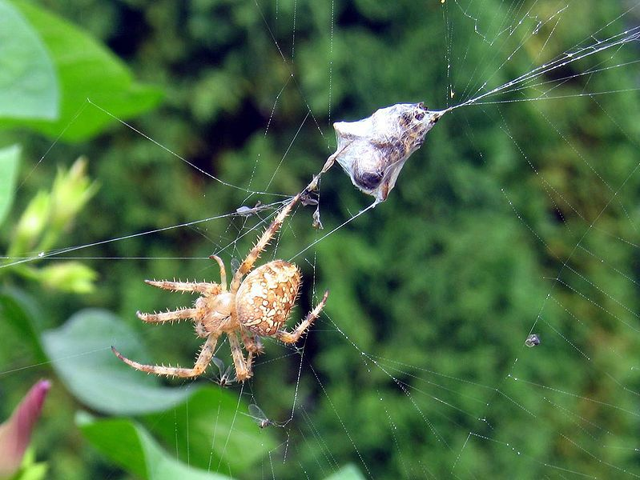
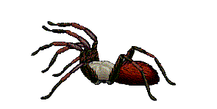
*MIMOTELOVÉ TRÁVENIE
= zvláštny typ trávenia
= vyskytuje sa u pavúkov
Do koristi vystrekujú tráviacu šťavu s enzýmami, ktorá ju rozloží a potom rozloženú korisť cicajú.

Slide 14
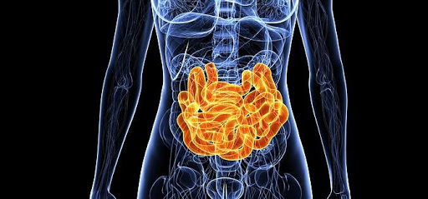
VSTREBÁVANIE
= proces prechodu látok, ktoré vznikli trávením cez steny tráviacej sústavy do telových tekutín (krvi) a tie živiny rozvádzjú do celého tela
Hlavným orgánom vstrebávania u stavovcov - tenké črevo
Nestrávené zvyšky potravy (exkrementy), sa vylučujú análnym otvorom z tela von.

Slide 15
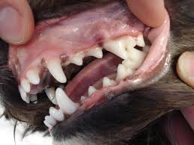
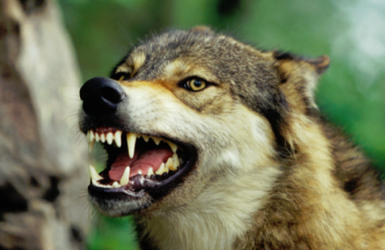
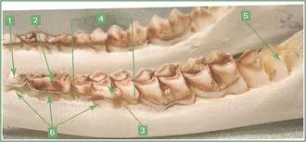
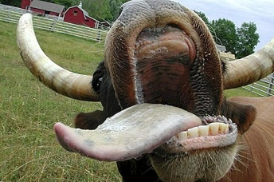
Rozdiel tráviacej sústavy mäsožravcov a bylinožravcov:
MÄSOŽRAVCE
ostré pazúry – zachytenie koristi
výrazné očné zuby – trhanie koristi
prehĺtajú celé kusy
malé slinné žľazy
vodu chlípu jazykom
krátke tenké črevo
BYLINOŽRAVCE
široké stoličky – rozdrobovanie potravy
malé očné zuby
dobre vyvinuté slinné žľazy
vodu pijú sŕkaním
zložený žalúdok
dlhé tenké črevo

Slide 16
ĎAKUJEM ZA POZORNOSŤ!

